Slide 1
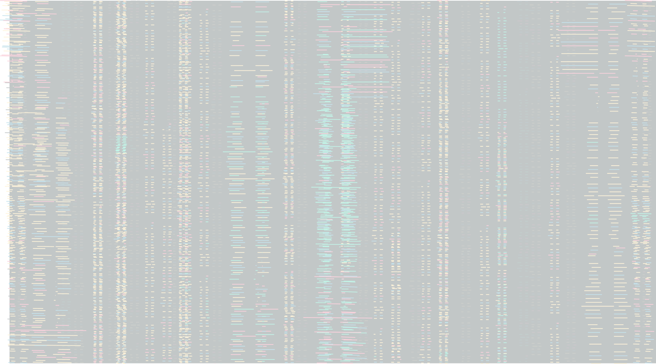



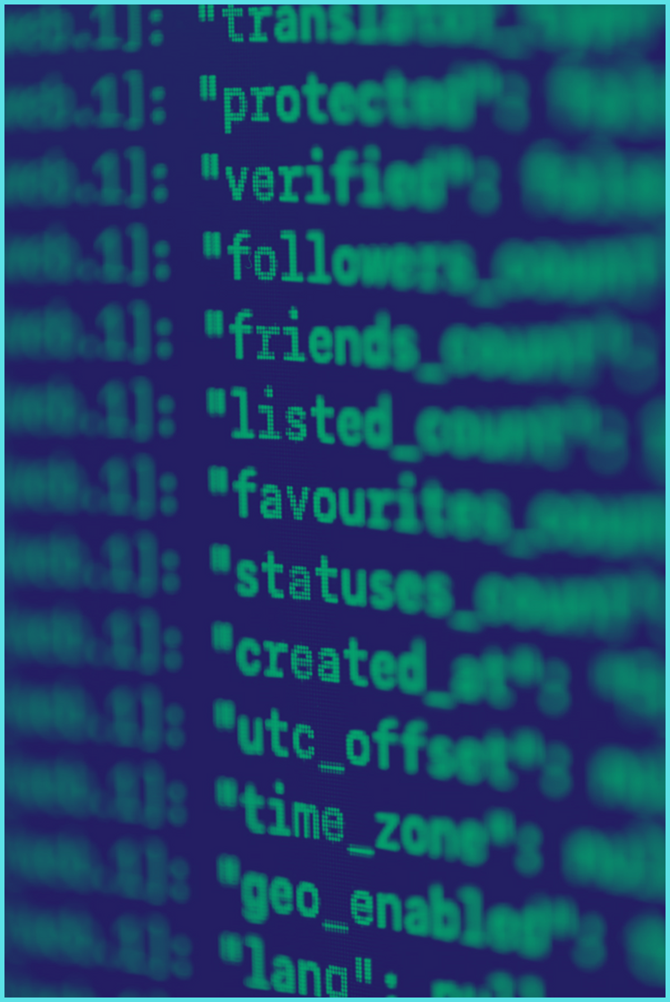
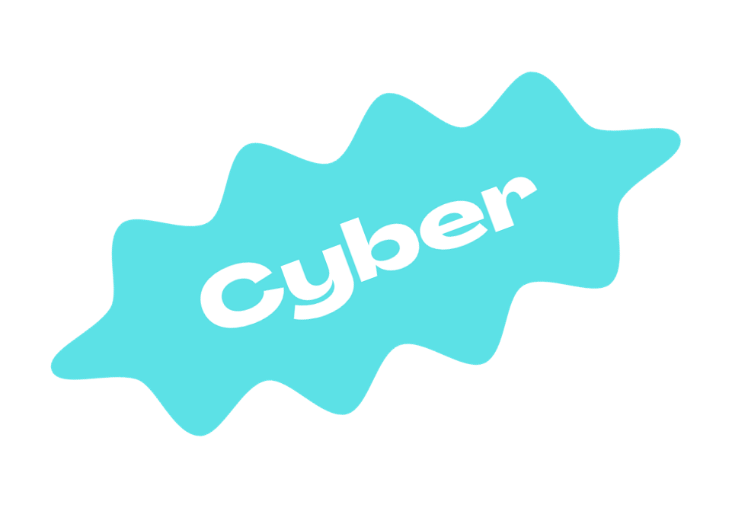
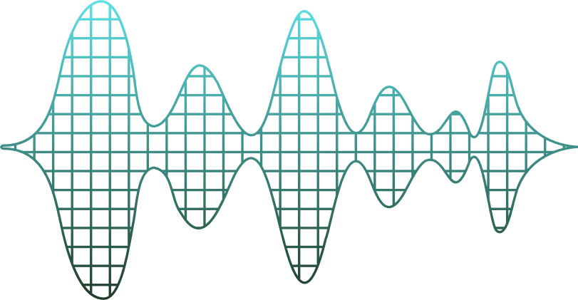
Uvod
U Bezbednost
Luka Krstić
Br. Indeksa: 210022
Notes:
Poštovani profesore, kolege, danas ću vam predstaviti svoj seminarski rad na temu sajber bezbjednosti — zaštite podataka i sistema u digitalnom dobu.
Odabrao sam ovu temu zato što je sajber bezbjednost danas prisutna praktično u svakom aspektu našeg života. Koristimo računare i telefone, elektronsko bankarstvo, društvene mreže, različite online servise i aplikacije, a veliki dio naših ličnih i poslovnih podataka nalazi se upravo u digitalnom obliku.
Zbog toga više nije dovoljno samo imati računar ili neki online nalog — potrebno je znati kako ih zaštititi. Sajber napadi ne predstavljaju problem samo za velike kompanije i državne institucije, već mogu ugroziti i običnog korisnika.
U nastavku ću objasniti šta zapravo podrazumijevamo pod sajber bezbjednošću, koji su njeni osnovni principi, koje su najčešće prijetnje i kako se od njih možemo zaštititi. Na kraju ću govoriti i o etičkim i pravnim pitanjima, kao i o tome kako bi budući razvoj tehnologije mogao uticati na sajber bezbjednost.

Slide 2
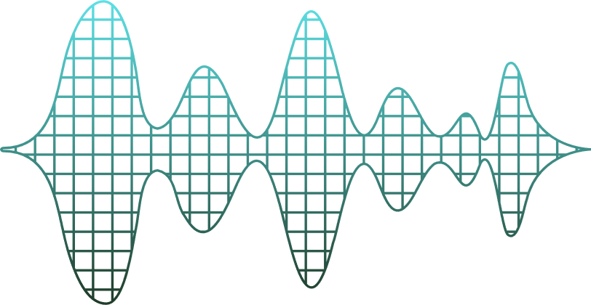


SADRŽAJ
01.
03.
04.
05.
02.
POJAM
TRI STUBA
PRETNJE I NAPADI
MEHANIZMI ZAŠTITE
ETIKA I BUDUĆNOST
Notes:
Predavanje sam podijelio u pet osnovnih cjelina.
Prvo ćemo objasniti pojam i istoriju sajber bezbjednosti, odnosno kako se potreba za zaštitom informacija razvijala zajedno sa tehnologijom.
Zatim ćemo se upoznati sa CIA trijadom, odnosno tri osnovna principa na kojima se zasniva zaštita informacija — povjerljivost, integritet i dostupnost.
U trećem dijelu govoriću o najčešćim prijetnjama i vrstama sajber napada, od malvera i phishinga do napada na mreže i sisteme.
Nakon toga slijede mehanizmi zaštite, gdje ćemo vidjeti koje tehničke i praktične mjere možemo koristiti da bismo smanjili rizik.
Na kraju ćemo se osvrnuti na etiku, zakonske propise i budućnost sajber bezbjednosti, posebno u kontekstu vještačke inteligencije, IoT uređaja i kvantnog računarstva.

Slide 3

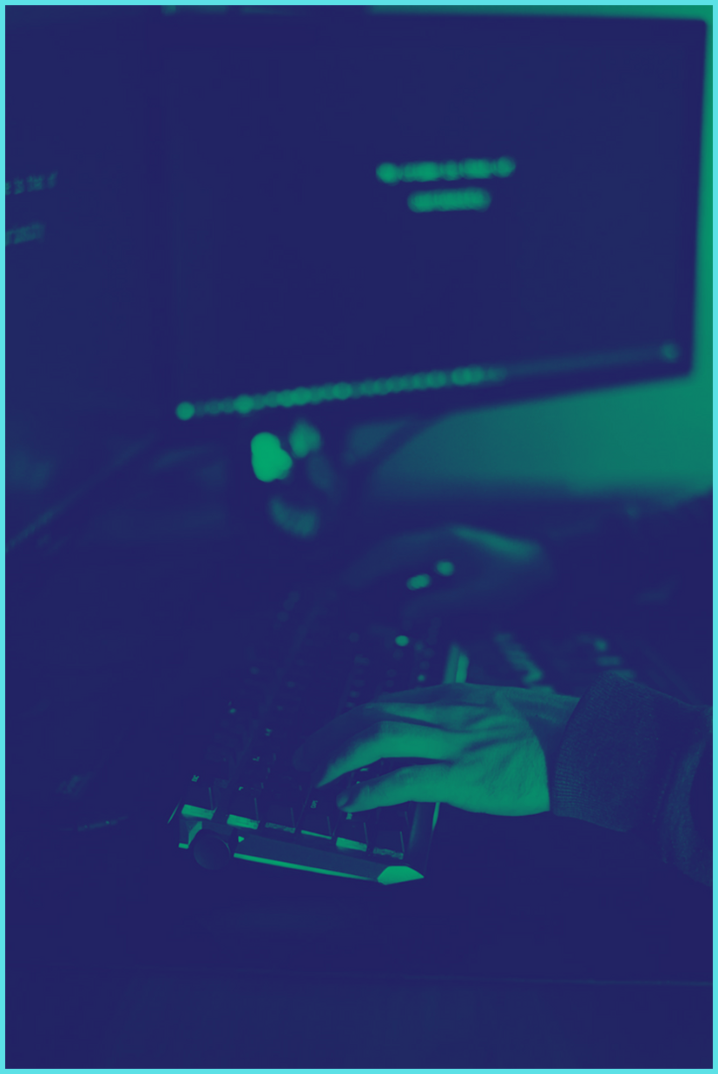


01.
Pojam i definicija sajber bezbjednosti
Sajber bezbjednost: Skup tehnologija, procesa i kontrola za zaštitu sistema i mreža
Zaštita resursa: Očuvanje računarskih sistema, programa i podataka od digitalnih napada
Širi pojam: Uključuje mrežnu bezbjednost, aplikativnu bezbjednost i zaštitu privatnosti
Informaciono doba: Prelazak sa fizičke odbrane na odbranu u virtuelnom prostoru
Značaj: Podaci su postali najvredniji resurs 21. vijeka
Notes:
Kada govorimo o sajber bezbjednosti, mislimo na skup tehnologija, procesa i kontrola čiji je cilj zaštita računarskih sistema, mreža, programa i podataka od različitih digitalnih prijetnji.
Drugim riječima, cilj nije samo zaštititi računar od virusa. Sajber bezbjednost obuhvata mnogo širi skup problema — od zaštite mrežne infrastrukture i aplikacija, do zaštite privatnosti i identiteta korisnika.
Ovo je posebno važno u informacionom dobu u kojem danas živimo. Nekada je bilo najvažnije fizički zaštititi dokumente, novac ili neku drugu vrijednu imovinu. Danas se ogromna količina vrijednih informacija nalazi u digitalnom obliku.
Na primjer, naši podaci za prijavljivanje, fotografije, finansijski podaci, poslovni dokumenti i lični podaci mogu imati veliku vrijednost. Zbog toga su i oni postali meta napada.
Možemo reći da se odbrana postepeno preselila iz fizičkog prostora u virtuelni prostor.

Slide 4
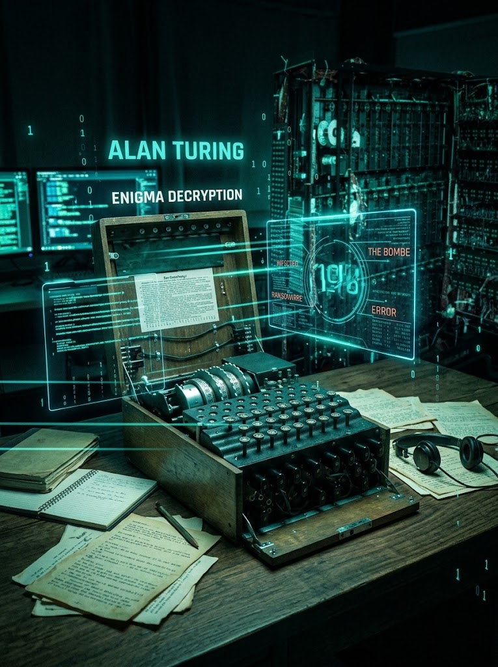
01.1
Istorijski osvrt i korijeni bezbjednosti
Rani počeci: Kriptografija kroz istoriju od mehaničkih šifara do digitalnih kodova
Alan Tjuring: Razbijanje njemačke šifre Enigma u Drugom svjetskom ratu
ARPANET: Nastanak prve eksperimentalne mreže i pojava prvih ranjivosti
Prvi crv: Creeper (1971. godina) kao prvi eksperimentalni mrežni virus
Prva odbrana: Nastanak programa Reaper namijenjenog brisanju Creeper-a
Notes:
Iako je termin sajber bezbjednost relativno moderan, sama potreba za zaštitom informacija postoji mnogo duže.
Jedan od najstarijih primjera jeste kriptografija, odnosno pokušaj da se poruka pretvori u oblik koji neovlašćena osoba ne može razumjeti.
Veliki istorijski značaj imao je i Alan Tjuring, koji je tokom Drugog svjetskog rata učestvovao u radu na razbijanju njemačke šifre Enigma. Taj period je pokazao koliko je zaštita i analiza informacija važna u modernom ratovanju.
Sa razvojem računara i mreža pojavili su se potpuno novi problemi. Nastankom ARPANET-a, jedne od ključnih prethodnica današnjeg interneta, računari su počeli da komuniciraju međusobno, ali su se pojavile i prve mrežne ranjivosti.
Jedan od zanimljivih primjera je Creeper iz 1971. godine, koji se često navodi kao prvi eksperimentalni mrežni crv. Nakon njega nastao je Reaper, program napravljen sa ciljem da uklanja Creeper.
To je zanimljivo jer već tada vidimo osnovni odnos koji postoji i danas — pojavljuje se nova prijetnja, a zatim se razvija način da se ta prijetnja otkrije i ukloni.

Slide 5
02.
Tri stuba bezbjednosti CIA Trijada
C
A
I
Confidentiality
Integrity
Availability
Pristup informacijama samo ovlašćenim korisnicima
Zaštita podataka od neovlašćene izmjene ili brisanja
Osiguravanje da su podaci dostupni kada su potrebni
Notes:
Osnova svake ozbiljne strategije sajber bezbjednosti jeste takozvana CIA trijada.
CIA ovdje ne označava obavještajnu agenciju, već tri osnovna principa bezbjednosti: Confidentiality, Integrity i Availability, odnosno povjerljivost, integritet i dostupnost.
Prvi princip je povjerljivost. Ona znači da informacijama mogu pristupiti samo osobe koje za to imaju ovlašćenje.
Drugi je integritet, odnosno zaštita podataka od neovlašćene izmjene, brisanja ili manipulacije.
Treći princip je dostupnost. Podaci i sistemi moraju biti dostupni korisnicima onda kada su im potrebni.
Ova tri principa međusobno su povezana. Nije dovoljno samo spriječiti nekoga da ukrade podatke ako istovremeno legitimni korisnici ne mogu pristupiti tim podacima.
Zato se bezbjednost sistema posmatra kao balans između sva tri principa.

Slide 6
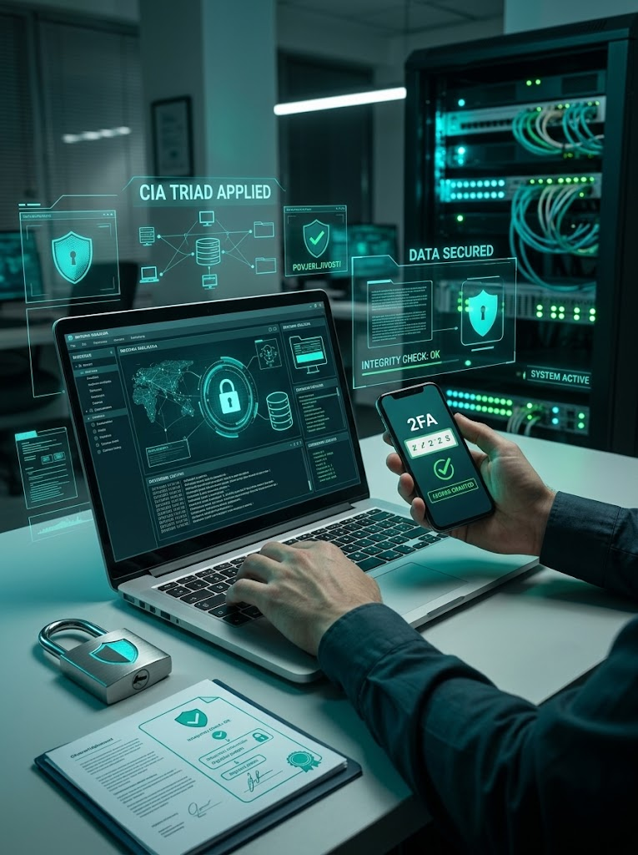
Primjena CIA Trijade u praksi
02.1
Primjer povjerljivosti: Upotreba enkripcije i jakih lozinki
Primjer integriteta: Kontrolne sume (Hash vrijednosti) i digitalni potpis
Primjer dostupnosti: Rezervni serveri (Redundancija) i zaštita od preopterećenja
Balans: Bezbjednost ne smije ugroziti funkcionalnost i brzinu rada sistema
Notes:
Da bismo bolje razumjeli CIA trijadu, možemo pogledati kako se ona primjenjuje u svakodnevnoj praksi.
Povjerljivost možemo zaštititi korišćenjem jakih lozinki, enkripcije i kontrole pristupa. Na primjer, samo ovlašćeni korisnik treba da ima pristup određenom dokumentu ili bazi podataka.
Integritet se može zaštititi korišćenjem hash vrijednosti i digitalnih potpisa. Oni omogućavaju da provjerimo da li je neki podatak izmijenjen nakon što je kreiran ili poslat.
Dostupnost se postiže, između ostalog, rezervnim serverima, backup sistemima i mehanizmima koji sprečavaju da jedan kvar potpuno obori servis.
Važno je napraviti balans. Sistem može biti izuzetno bezbjedan, ali ako je toliko komplikovan da korisnici ne mogu normalno da ga koriste, onda ni takvo rješenje nije idealno.
Cilj je napraviti sistem koji je istovremeno bezbjedan, pouzdan i praktičan za korisnike.
„Kod zaštite integriteta koriste se hash vrijednosti.
Hash možemo zamisliti kao neku vrstu digitalnog otiska podatka. Od određenog fajla ili poruke napravi se kratka vrijednost koja zavisi od njenog sadržaja.
Ako se čak i mali dio originalnog podatka promijeni, dobićemo drugačiju hash vrijednost. Zbog toga možemo uporediti staru i novu vrijednost i provjeriti da li je sadržaj izmijenjen.
Na primjer, ako skinemo neki fajl i proizvođač objavi njegovu hash vrijednost, možemo sami izračunati hash tog fajla. Ako se vrijednosti podudaraju, imamo mnogo veće povjerenje da fajl nije izmijenjen.”
„Digitalni potpis je povezan sa hash funkcijama, ali ima dodatnu ulogu — omogućava nam da provjerimo i integritet dokumenta i identitet potpisnika.
Možemo ga zamisliti kao digitalnu verziju potpisa na papiru, samo što se koristi kriptografija da bi se moglo provjeriti da dokument nije izmijenjen i da potiče od osobe ili organizacije koja ga je potpisala.”

Slide 7

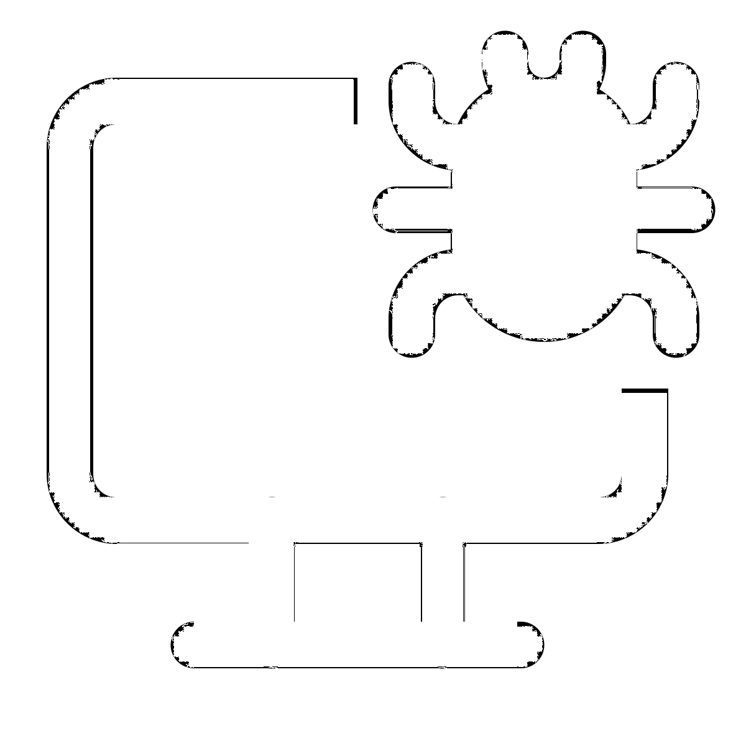


Pretnje i napadi
03.
Malware (Malver)
Zlonamjerni softver
Mrežni napadi i ranjivosti sistema
Socijalni inžijnering
Napad na čovjeka

Slide 8
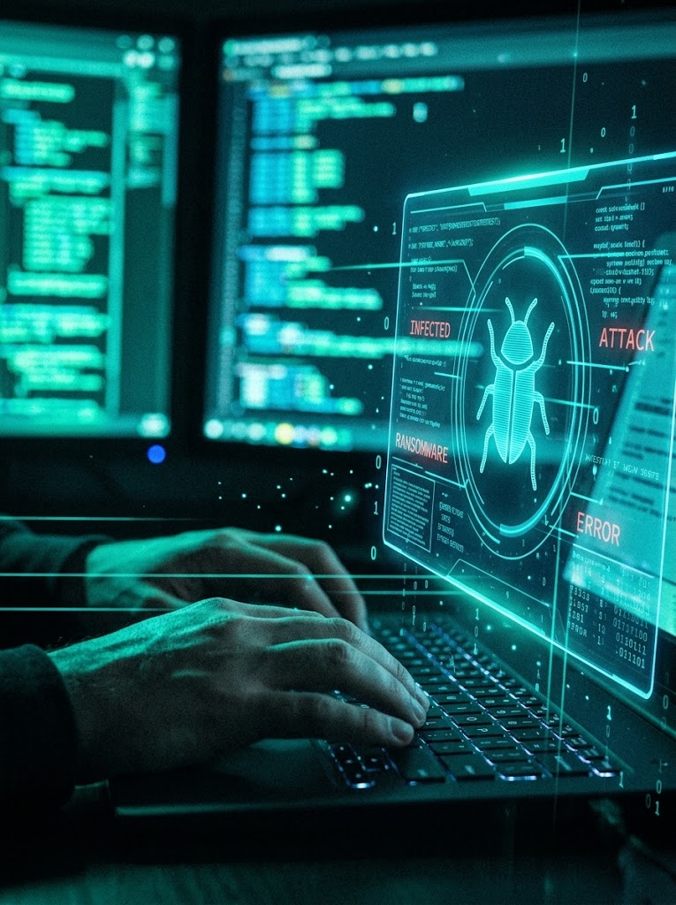
03.1
Malware
Virusi: Kodovi koji se kače na postojeće programe i šire izvršavanjem
Računarski crvi (Worms): Samoumnožavajući programi koji koriste mrežne ranjivosti
Trojanski konji: Štetni softveri maskirani u legitimne aplikacije
Ransomware: Ucenjivački softver koji šifruje fajlove i traži otkupnina
Spyware: Softver koji tajno prikuplja podatke o navikama i lozinkama korisnika
Notes:
Malware je zajednički naziv za zlonamjerni softver, odnosno programe koji su napravljeni da oštete sistem, ukradu podatke ili omoguće napadaču neovlašćen pristup.
Virus se, na primjer, vezuje za neki postojeći program ili fajl i aktivira se kada se taj program pokrene. Crv, odnosno worm, razlikuje se po tome što može samostalno da se umnožava i širi kroz mrežu, bez potrebe da se zakači za drugi program.
Trojanac je program koji se korisniku predstavlja kao nešto legitimno ili korisno, ali u pozadini može izvršavati zlonamjerne aktivnosti.
Kod ransomware-a, cilj je najčešće da se korisniku onemogući pristup sopstvenim podacima. Program šifruje fajlove i zatim napadač traži otkupninu za njihovo dešifrovanje.
Spyware je, sa druge strane, napravljen da potajno prati korisnika i prikuplja informacije, na primjer podatke o njegovim aktivnostima ili lozinkama.”

Slide 9
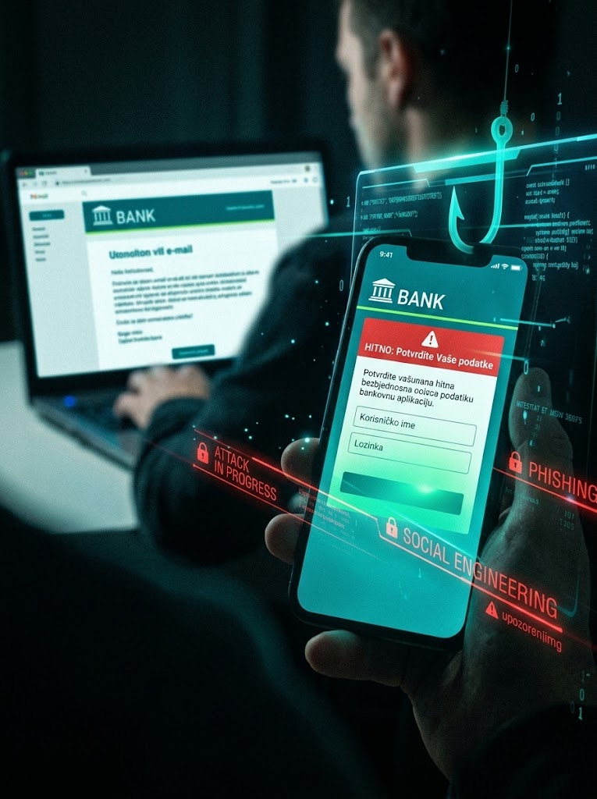
03.2
Socijalni inžinjering
Ljudski faktor: Čovjek kao "najslabija karika" u lancu bezbjednosti
Phishing (Pecanje): Lažni e-mailovi koji imitiraju banke ili zvanične servise
Spear Phishing: Prilagođeni i ciljani napadi na tačno određene pojedince
Smishing i Vishing: Prevare putem SMS poruka i telefonskih poziva
Prevencija: Edukacija i provjera adrese pošiljaoca i linkova
Notes:
„Socijalni inženjering je zapravo iskorišćavanje ljudske psihologije umjesto direktnog napada na tehnički sistem.
Najpoznatiji primjer je phishing, odnosno pecanje. Napadač pošalje poruku koja izgleda kao da dolazi od banke, društvene mreže ili neke druge legitimne organizacije i pokušava da navede korisnika da sam otkrije lozinku ili klikne na zlonamjerni link.
Spear phishing je ista ideja, ali mnogo preciznije usmjerena. Umjesto da napadač pošalje istu poruku hiljadama ljudi, on je prilagodi konkretnoj osobi.
Smishing je phishing putem SMS poruka, dok je vishing phishing putem telefonskog poziva. Na primjer, neko može pozvati korisnika i predstaviti se kao radnik banke i pokušati da od njega izvuče podatke.
Zato kod ovakvih napada nije uvijek problem u tehnologiji — napadač pokušava da ubijedi samog korisnika da mu praktično 'otvori vrata’.”
Međutim, napad ne mora uvijek biti usmjeren direktno na računar.
Često je upravo čovjek najslabija karika u lancu bezbjednosti.
Napadači to koriste kroz socijalni inženjering, odnosno različite metode manipulacije kojima pokušavaju navesti korisnika da sam otkrije određene informacije ili uradi nešto što ugrožava bezbjednost.
Najpoznatiji primjer je phishing, gdje korisnik dobije lažnu poruku koja izgleda kao da dolazi od banke, društvene mreže ili nekog drugog poznatog servisa.
Na primjer, poruka može tvrditi da je nalog zaključan i da korisnik mora kliknuti na link i ponovo unijeti svoje podatke.
Posebno opasan oblik je spear phishing, koji je usmjeren na konkretnu osobu i prilagođen upravo njoj.
Postoje i smishing, koji koristi SMS poruke, i vishing, koji koristi telefonske pozive.
Najbolja zaštita je kombinacija opreza i edukacije. Treba provjeriti adresu pošiljaoca, linkove, zahtjeve za lozinkama i sve poruke koje stvaraju osjećaj hitnosti ili panike.

Slide 10

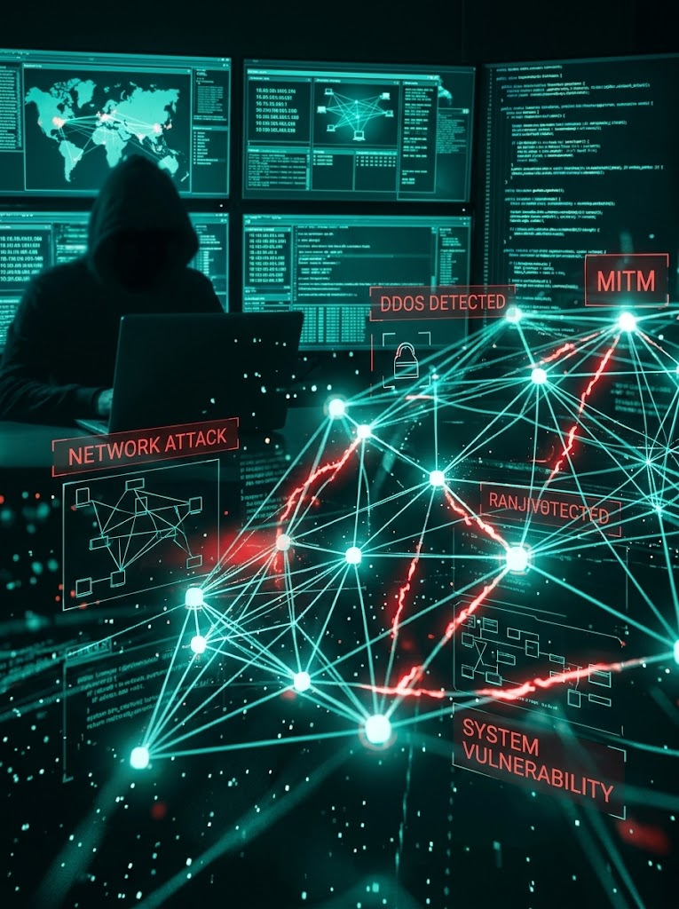

03.3
Mrežni napadi i ranjivosti sistema
DoS / DDoS napadi: Zagušenje servera sa hiljada računara radi obaranja servisa
Man-in-the-Middle (MitM): Presretanje i izmjena komunikacije između dvije strane
SQL Injection: Ubacivanje zlonamjernih komandi u baze podataka
Nezaštićeni Wi-Fi: Rizici upotrebe javnih i nešifrovanih bežičnih mreža
Notes:
„Jedan od poznatijih mrežnih napada je DoS, odnosno Denial of Service. Jednostavno rečeno, cilj je da se neki servis toliko optereti zahtjevima da više ne može normalno odgovarati legitimnim korisnicima.
DDoS znači Distributed Denial of Service. Razlika je u tome što napad ne dolazi samo sa jednog računara, već sa velikog broja različitih uređaja istovremeno.
Možemo to zamisliti kao restoran koji normalno može da primi 50 gostiju, ali odjednom ispred njega dođe nekoliko hiljada ljudi koji ne žele stvarno da jedu, nego samo zauzmu sav prostor. Pravi gosti onda više ne mogu da uđu.
Kod DDoS-a upravo se to dešava serveru — ogroman broj zahtjeva zauzme njegove resurse i on više ne može normalno da odgovara stvarnim korisnicima.”
„Man-in-the-Middle, odnosno MitM, znači napad čovjeka u sredini. Ideja je da se napadač postavi između dvije strane koje međusobno komuniciraju, a da one toga nisu svjesne.
Na primjer, korisnik misli da direktno komunicira sa određenim servisom, dok napadač presreće komunikaciju između njih. Ako komunikacija nije pravilno zaštićena, napadač može pokušati da vidi ili čak izmijeni podatke koji se prenose.
Zato su šifrovane veze, kao što je HTTPS, toliko važne.”
„SQL Injection je napad na aplikacije koje komuniciraju sa bazom podataka. Napadač pokušava da kroz neki unos u aplikaciji ubaci svoju SQL naredbu koju sistem zatim pogrešno obradi kao dio upita prema bazi.
Jednostavno rečeno, aplikacija očekuje da joj korisnik pošalje običan podatak, a napadač pokušava da je navede da taj podatak protumači kao naredbu.
Ako aplikacija nije pravilno zaštićena, posljedice mogu biti ozbiljne, na primjer neovlašćen pristup ili izmjena podataka u bazi.”
Poseban rizik predstavljaju i nezaštićene javne Wi-Fi mreže. Ako komunikacija nije adekvatno zaštićena, napadač može pokušati presresti određene podatke.
Zbog toga treba biti posebno oprezan prilikom korišćenja javnih mreža, naročito kada se pristupa osjetljivim servisima.

Slide 11



Osnovni tehnički mehanizmi zaštite
04.
Notes:
Nakon što smo vidjeli na koje načine može doći do napada, postavlja se pitanje — kako se zaštititi?
Postoji veliki broj različitih mehanizama zaštite, ali neki osnovni principi su primjenjivi gotovo svuda.
Prvi je Firewall, odnosno mrežni vatreni zid. Njegova uloga je da nadgleda i filtrira mrežni saobraćaj i da kontroliše koji tipovi komunikacije mogu biti dozvoljeni.
Drugi je antivirusni softver, koji može prepoznati, blokirati ili ukloniti određene vrste zlonamjernog softvera.
Veoma važno je i redovno ažuriranje sistema. Ažuriranja često ne donose samo nove funkcije, već i ispravke poznatih bezbjednosnih propusta.
Na kraju imamo backup, odnosno rezervne kopije podataka. Backup je posebno važan kod problema poput ransomware napada, jer omogućava da se podaci povrate bez oslanjanja na napadača.

Slide 12

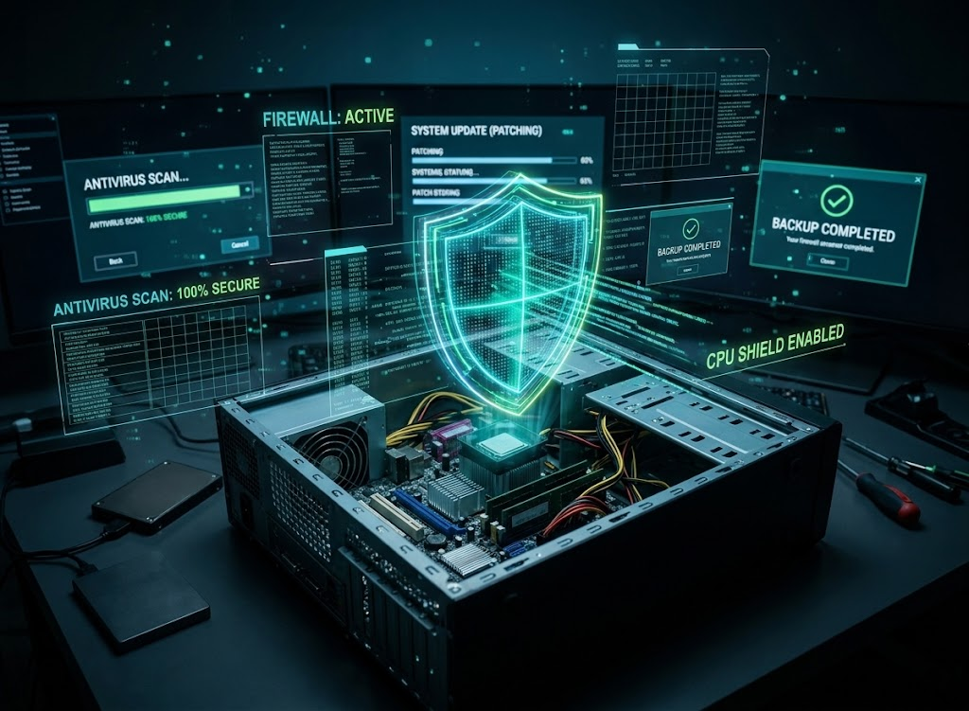
Firewall (Mrežni vatreni zid): Filtrira i nadgleda ulazni i izlazni mrežni saobraćaj
Antivirusni softver: Detektuje, stavlja u karantin i uklanja zlonamjerne programe
Ažuriranje sistema (Patching): Redovno zatvaranje uočenih bezbjednosnih propusta
Backup (Rezervna kopija): Čuvanje kopija podataka na odvojenoj lokaciji ili Cloud-u
Notes:
„Firewall, odnosno vatreni zid, možemo zamisliti kao kontrolnu tačku između računara ili mreže i ostatka interneta. On prati mrežni saobraćaj i na osnovu određenih pravila odlučuje šta je dozvoljeno, a šta treba blokirati.
Na primjer, ako određena vrsta komunikacije nije dozvoljena, firewall može spriječiti da taj saobraćaj uđe u sistem. Zbog toga predstavlja jednu od osnovnih linija odbrane.”
„Patching znači primjenu bezbjednosnih zakrpa, odnosno ažuriranja kojima proizvođač ispravlja poznate greške i ranjivosti u programu.
To je važno jer napadači često iskorišćavaju upravo ranjivosti koje su već poznate, ali ih korisnik još nije zakrpao. Zato nije dobro ignorisati sistemska ažuriranja

Slide 13
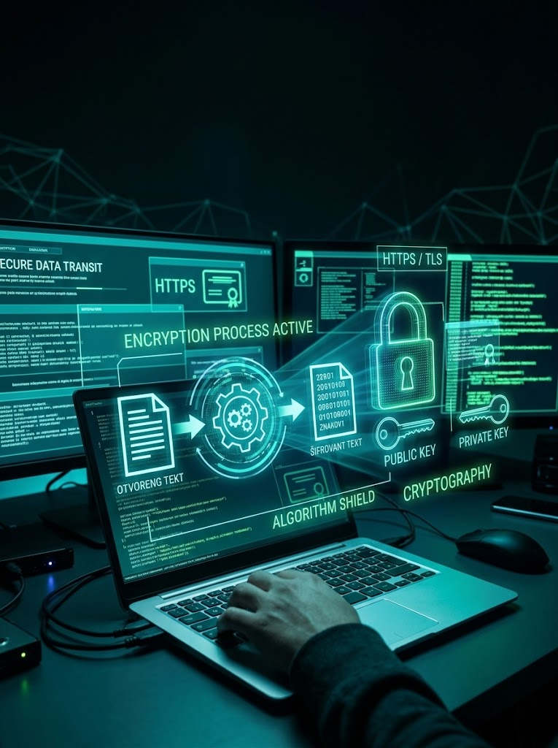
04.2
Kriptografija i enkripcija podataka
Kriptografija: Naučna disciplina pretvaranja otvorenog teksta u šifrovani oblik
Simetrična enkripcija: Isti tajni ključ se koristi za šifrovanje i dešifrovanje
Asimetrična enkripcija: Koristi par ključeva — javni za šifrovanje, privatni za dešifrovanje
HTTPS / TLS: Sigurni protokoli za zaštitu saobraćaja na Web-u
Digitalni certifikati: Potvrda identiteta veb stranica i servisa
Notes:
„Enkripcija znači pretvaranje razumljivih podataka u šifrovani oblik tako da ih osoba koja nema odgovarajući ključ ne može pročitati.
Kod simetrične enkripcije postoji jedan tajni ključ. Isti ključ koristimo i za šifrovanje i za dešifrovanje. Problem je što taj ključ moramo na siguran način dostaviti drugoj strani.
Kod asimetrične enkripcije postoje dva ključa — javni i privatni. Javni ključ možemo slobodno dijeliti, dok privatni mora ostati tajan.
To omogućava sigurnu komunikaciju čak i kada se dvije strane prethodno nisu dogovorile o zajedničkom tajnom ključu.”
„HTTPS je sigurnija verzija HTTP protokola koji se koristi za komunikaciju između browsera i web servera.
HTTPS koristi TLS, odnosno protokol koji omogućava da komunikacija bude kriptografski zaštićena.
Zato, kada se prijavljujemo na neki servis ili unosimo podatke na web stranici koja koristi HTTPS, podaci se ne šalju jednostavno kao običan tekst preko interneta.”
„Digitalni certifikat možemo posmatrati kao neku vrstu digitalne potvrde identiteta web stranice ili servisa.
On omogućava browseru da provjeri da li zaista komunicira sa serverom koji tvrdi da jeste. Zato browser može upozoriti korisnika kada postoji problem sa certifikatom ili identitetom stranice.”
Još jedan veoma važan mehanizam zaštite jeste kriptografija.
Kriptografija se bavi metodama zaštite informacija, odnosno pretvaranjem razumljivog teksta u oblik koji bez odgovarajućeg ključa nije lako razumjeti.
Kod simetrične enkripcije koristi se isti tajni ključ za šifrovanje i dešifrovanje podataka.
Kod asimetrične enkripcije koristi se par ključeva — javni i privatni. Javni ključ može biti dostupan drugima, dok privatni ključ treba čuvati u tajnosti.
Ovi principi se koriste u mnogim servisima koje svakodnevno koristimo.
Na primjer, HTTPS i TLS omogućavaju zaštitu komunikacije između korisnika i web servera.
Kada otvorimo web stranicu banke ili obavimo online kupovinu, želimo da podaci koje šaljemo ne mogu jednostavno biti pročitani od strane nekoga ko ih presretne.
Digitalni certifikati dodatno omogućavaju provjeru identiteta web servisa sa kojim komuniciramo.

Slide 14
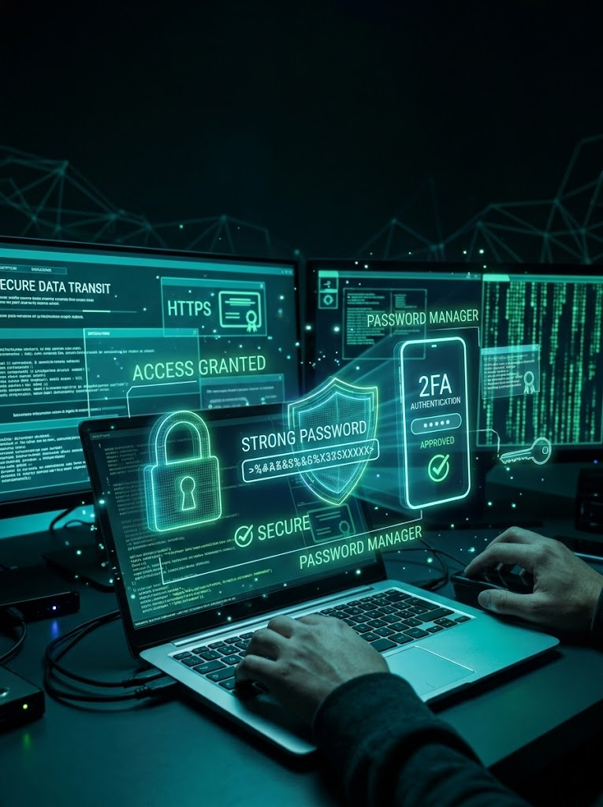
04.3
Autentifikacija i higijena lozinki
Rizik slabih lozinki: Korišćenje jednostavnih nizova (npr. "123456" ili "password")
Jaka lozinka: Kombinacija velikih i malih slova, brojeva i specijalnih znakova
Password Manager: Sigurni programi za generisanje i čuvanje lozinki
Dvofaktorska autentifikacija (2FA / MFA): Potvrda pristupa putem SMS-a ili aplikacije
Notes:
„Password manager, odnosno upravitelj lozinki, je program koji omogućava da na jednom sigurnom mjestu čuvamo veliki broj različitih lozinki.
Prednost je što onda ne moramo koristiti jednu istu lozinku na svim servisima. Password manager može čak automatski generisati veoma jake i različite lozinke za svaki nalog.”
„Dvofaktorska autentifikacija, odnosno 2FA, znači da za prijavu nije dovoljna samo lozinka, već je potreban još jedan faktor.
Na primjer, nakon unošenja lozinke možemo dobiti kod u aplikaciji za autentifikaciju. Čak i ako napadač sazna našu lozinku, bez tog drugog faktora mnogo je teže da pristupi nalogu.
MFA, odnosno višefaktorska autentifikacija, predstavlja širi pojam koji može uključivati dva ili više različitih faktora autentifikacije.”
Pored tehničkih sistema, veliku ulogu ima i ponašanje samog korisnika.
Jedan od najčešćih problema su slabe ili ponovljene lozinke. Lozinke poput „123456“ ili „password“ lako je pogoditi ili pronaći među ranije kompromitovanim podacima.
Zbog toga treba koristiti duže i složenije lozinke, a posebno je važno ne koristiti istu lozinku za sve naloge.
Tu mogu pomoći password manageri, odnosno programi koji omogućavaju sigurno generisanje i čuvanje velikog broja različitih lozinki.
Još važniji sloj zaštite predstavlja dvofaktorska autentifikacija, odnosno 2FA ili MFA.
U tom slučaju sama lozinka nije dovoljna. Potrebna je i dodatna potvrda, na primjer putem aplikacije ili drugog metoda autentifikacije.
Na taj način čak i ako napadač nekako dođe do lozinke, i dalje ne mora imati mogućnost da pristupi nalogu.

Slide 15




05.
Etika i budućnost
Zakonski propisi
Etičko hakovanje
Računarski kriminal

Slide 16
Računarski kriminal: Neovlašćeni pristup, krađa identiteta i finansijske prevare
Etičko hakovanje (White Hat): Ovlašćeno testiranje sistema radi uočavanja propusta
Zlonamjerni hakeri (Black Hat): Napadi radi materijalne koristi ili štete
Zakonski propisi: Okviri i zakoni o zaštiti podataka o ličnosti (npr. GDPR)
Notes:
„Kada govorimo o hakerima, važno je naglasiti da riječ 'haker' sama po sebi ne znači nužno kriminalac.
White Hat hakeri rade uz dozvolu vlasnika sistema i pokušavaju da pronađu ranjivosti prije nego što ih pronađu zlonamjerni napadači.
Black Hat hakeri koriste svoje znanje bez dozvole, najčešće sa ciljem krađe, finansijske koristi, špijunaže ili nanošenja štete.”
Sajber bezbjednost nije samo tehničko pitanje. Ona ima i veoma važnu pravnu i etičku stranu.
Postoji velika razlika između osobe koja neovlašćeno napada sistem i osobe koja ima dozvolu da testira taj sistem.
Black Hat hakeri koriste svoje znanje za napade, krađu podataka, finansijsku korist ili nanošenje štete.
Sa druge strane, White Hat ili etički hakeri koriste iste ili slične tehnike, ali uz dozvolu vlasnika sistema, sa ciljem da pronađu ranjivosti i pomognu da se one otklone.
To pokazuje da sama tehnologija nije dobra ili loša — mnogo zavisi od toga kako se koristi.
Postoji i zakonski aspekt. Zakoni o zaštiti podataka, uključujući evropski GDPR, imaju za cilj da zaštite lične podatke i privatnost korisnika.
Zato je u sajber bezbjednosti veoma važno znati ne samo kako nešto možemo uraditi, već i da li imamo pravo da to uradimo.

Slide 17
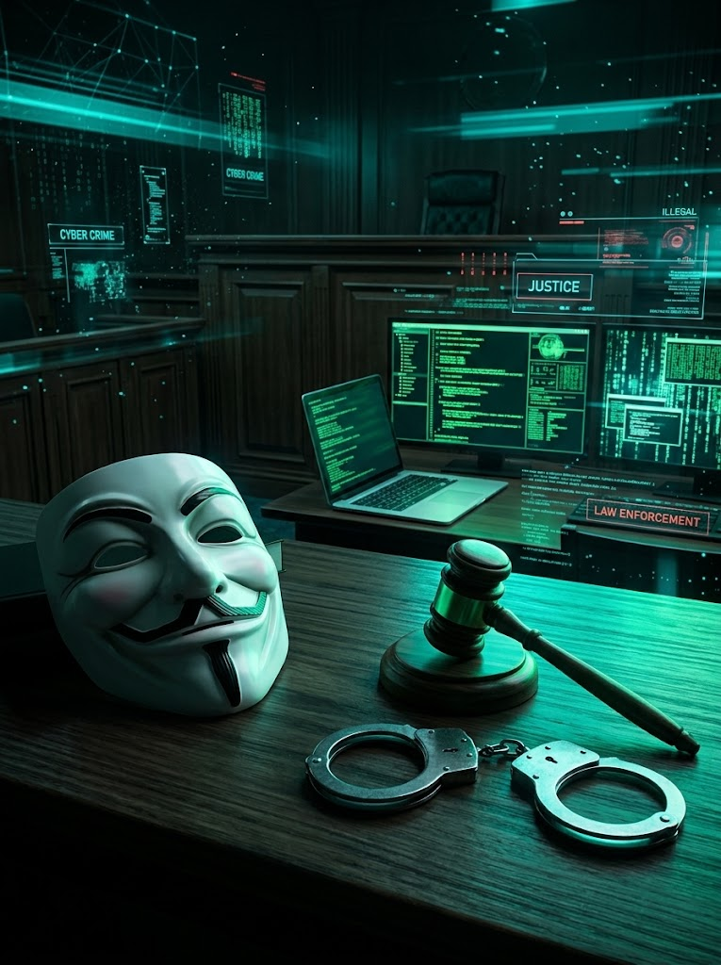
Vještačka inteligencija i buduće prijetnje
05.1
AI u odbrani: Automatsko prepoznavanje napada i ranjivosti u realnom vremenu
AI u napadima: Automatsko kreiranje uvjerljivih Phishing poruka
Deepfake tehnologija: Lažirani video i glasovni snimci u svrhu prevare
IoT bezbjednost: Zaštita pametnih uređaja (kućni aparati, kamere, satovi)
Notes:
„IoT, odnosno Internet of Things, označava uređaje koji imaju mogućnost povezivanja na internet i međusobne komunikacije.
To mogu biti pametni satovi, sigurnosne kamere, televizori, kućni aparati i mnogi drugi uređaji.
Problem sa bezbjednošću je u tome što svaki takav uređaj predstavlja potencijalnu novu ulaznu tačku za napadača. Ako je loše zaštićen, napadač ga može pokušati iskoristiti za pristup ostatku mreže.”
„Deepfake je naziv za sadržaj, najčešće video ili audio, koji je pomoću vještačke inteligencije napravljen ili izmijenjen tako da izgleda kao da neka stvarna osoba govori ili radi nešto što zapravo nije uradila.
U kontekstu sajber bezbjednosti to može predstavljati ozbiljan problem jer se može koristiti za prevare i lažno predstavljanje. Na primjer, neko može napraviti lažni glas direktora kompanije i pokušati zaposlenog navesti da izvrši određenu uplatu.”
. Jedan od najvećih budućih uticaja na sajber bezbjednost imaće vještačka inteligencija.
Sa jedne strane, AI može pomoći u odbrani. Može analizirati ogromne količine podataka i prepoznati obrasce koji ukazuju na napad, ranjivost ili neuobičajeno ponašanje.
Sa druge strane, istu tehnologiju mogu koristiti i napadači.
Na primjer, vještačka inteligencija može pomoći u generisanju veoma uvjerljivih phishing poruka, koje je mnogo teže razlikovati od pravih.
Još veći problem predstavljaju deepfake tehnologije. Lažni video i audio sadržaji mogu se koristiti za prevaru, lažno predstavljanje ili manipulaciju korisnicima.
Pored toga, sve je više IoT uređaja — kamera, satova, kućnih uređaja i drugih uređaja povezanih na internet. Svaki novi uređaj predstavlja još jednu potencijalnu tačku napada ako nije pravilno zaštićen.
Zbog toga će buduća sajber bezbjednost morati da prati veoma brz razvoj tehnologije.

Slide 18
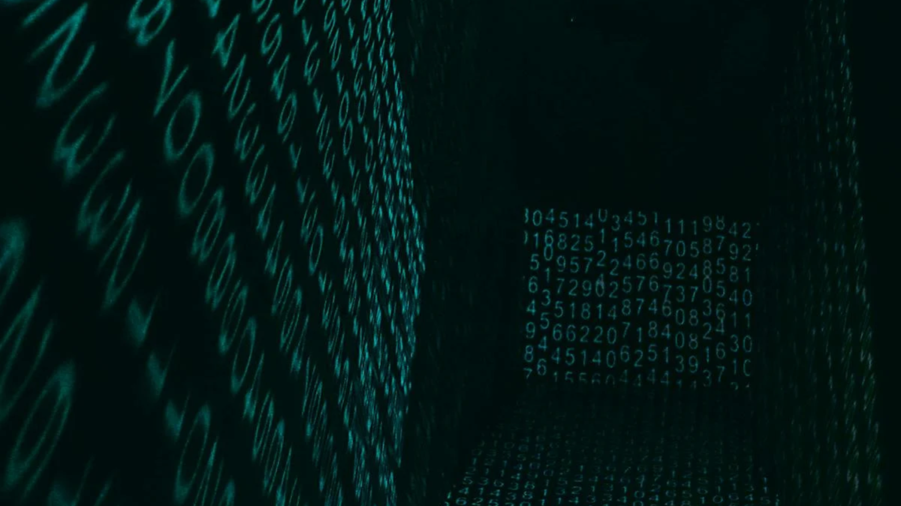

Kvantno računarstvo i budućnost kriptografije
Ograničenja silicijuma: Fizičke granice današnjih mikroprocesora
Kvantni računari: Korišćenje fotona i kvantnih stanja za drastično ubrzanje
Rizik za enkripciju: Kvantna snaga može razbiti današnje asimetrične ključeve
Post-kvantna kriptografija: Razvoj novih algoritama otpornih na kvantne napade
Notes:
„Post-kvantna kriptografija predstavlja razvoj novih kriptografskih metoda koje bi trebalo da ostanu bezbjedne čak i kada dovoljno moćni kvantni računari postanu dostupni.
Problem je u tome što bi određeni kvantni algoritmi u budućnosti mogli mnogo brže riješiti neke matematičke probleme na kojima se zasniva današnja kriptografija.
Zato se novi algoritmi razvijaju unaprijed, kako bismo imali zaštitu spremnu prije nego što kvantni računari postanu dovoljno moćni da predstavljaju praktičnu prijetnju.”
Još jedan potencijalno veliki izazov predstavlja kvantno računarstvo.
Današnji računari zasnovani na silicijumu imaju određena fizička ograničenja. Kvantni računari koriste potpuno drugačije principe i potencijalno mogu određene probleme rješavati mnogo brže od klasičnih računara.
To predstavlja problem za neke od današnjih kriptografskih algoritama.
Ako kvantni računari u budućnosti postanu dovoljno moćni, određeni algoritmi koji se danas smatraju sigurnim mogli bi postati ranjivi.
Zbog toga se već razvija post-kvantna kriptografija, odnosno novi kriptografski algoritmi koji bi trebalo da budu otporni na napade budućih kvantnih računara.
Ovo je dobar primjer činjenice da sajber bezbjednost nije oblast koja može jednom da se završi. Kako se tehnologija razvija, razvijaju se i novi načini napada, ali i novi načini zaštite.

Slide 19

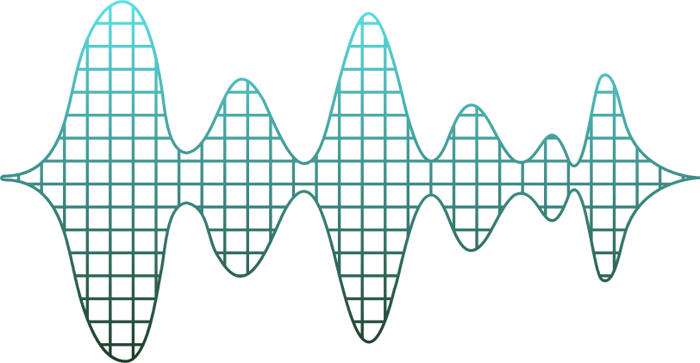
Zaključak
Kontinuirani proces: Sajber bezbjednost zahtijeva stalno prilagođavanje i rad
Sveobuhvatnost: Kombinacija tehnologije, pravnih pravila i ljudske svijesti
Ljudska odgovornost: Opreznost svakog pojedinca je prva linija odbrane
Poruka: Bezbjednost na internetu je zajednički zadatak svih korisnika
Notes:
Da zaključimo, sajber bezbjednost nije jednokratan proizvod koji instaliramo i nakon toga više ne moramo razmišljati o njemu.
To je kontinuirani proces koji zahtijeva stalno praćenje novih prijetnji, ažuriranje sistema i prilagođavanje novim tehnologijama.
Efikasna zaštita zahtijeva kombinaciju tehničkih mjera, kao što su firewall, enkripcija, antivirusni sistemi i backup, ali i odgovorno ponašanje korisnika.
Pored tehnologije, važni su i zakonski propisi i etička pravila koja određuju kako smijemo koristiti informacije i pristupati tuđim sistemima.
Ipak, bez obzira na to koliko su sistemi napredni, čovjek i dalje predstavlja veoma važan dio ukupne bezbjednosti.
Zbog toga se može reći da je bezbjednost na internetu zajednički zadatak svih nas. Svaki korisnik koji koristi jaku lozinku, uključi 2FA, provjeri sumnjivu poruku ili napravi rezervnu kopiju podataka doprinosi većem nivou bezbjednosti.
Hvala na pažnji.

Slide 20
Hvala na pažnji!

